Slide 1






MEDIA PEMBELAJARAN BAHASA DAN SASTRA INDONESIA YANG MENARIK DI SD
Oleh :
Kelompok 5

Slide 2





ANGGOTA KELOMPOK
Andini Putri Endria
Adventinus Bernadianto
Muadhatus Solehah
Ninda Putriayu

Slide 3


DEFINISI MEDIA PEMBELAJARAN
Menurut Heinich et al. (2020)
Menurut Arsyad (2019)
Menurut Sadiman (2021)
Menurut Munadi (2022)
Menurut Daryanto (2021)

Slide 4



PRINSIP PEMILIHAN MEDIA PEMBELAJARAN
Prinsip Efektivits dan Efisiensi
Prinsip Taraf Berpikir Siswa
Prinsip Interaktivitas Media Pembelajaran
Ketersediaan Media Pembelajaran
Kemampuan Guru Menggunakan Media Pembelajaran
Alokasi Waktu
Fleksibilitas Media Pembelajaran
Keamanan Penggunaan Media Pembelajaran

Slide 5

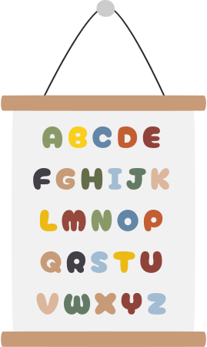




JENIS MEDIA PEMBELAJARAN
Media Audio
Media Visual
Media Audiovisual

Slide 6

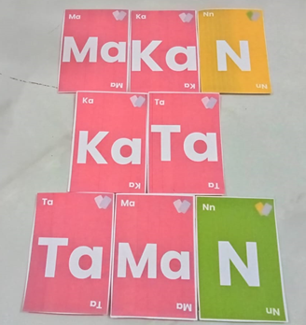
MEDIA PEMBELAJARAN BAHASA DAN SASTRA INDONESIA YANG MENARIK DI SD
Media pembelajaran yang menarik dan efektif untuk pembelajaran bahasa dan sastra Indonesia di SD haruslah menyenangkan, interaktif, dan relevan dengan kebutuhan peserta didik. Salah satu media pembelajaran bahasa dan sastra Indonesia yang menarik di SD yaitu media pembelajaran kartu sekata. Penggunaan media pembelajaran kartu sekata digunakan untuk meningkatkan hasil belajar peserta didik pada pembelajaran bahasa dan sastra indonesia di SD, khususnya materi membaca fasih kombinasi huruf

Slide 7

KESIMPULAN
Media pembelajaran berbasis permainan edukatif memiliki potensi besar untuk meningkatkan efektivitas pembelajaran Bahasa dan Sastra Indonesia di tingkat Sekolah Dasar (SD). Penggunaan permainan edukatif mampu mengubah suasana kelas menjadi lebih interaktif, menyenangkan, dan menarik bagi peserta didik. Permainan edukatif, seperti kartu sekata, tidak hanya membantu peserta didik menguasai kosakata dan tata bahasa, tetapi juga meningkatkan keterampilan berpikir kritis, berkolaborasi, dan berkomunikasi.

Slide 8




Sesi Pertanyaan
Adakah pertanyaan yang ingin diutarakan ?

Slide 9
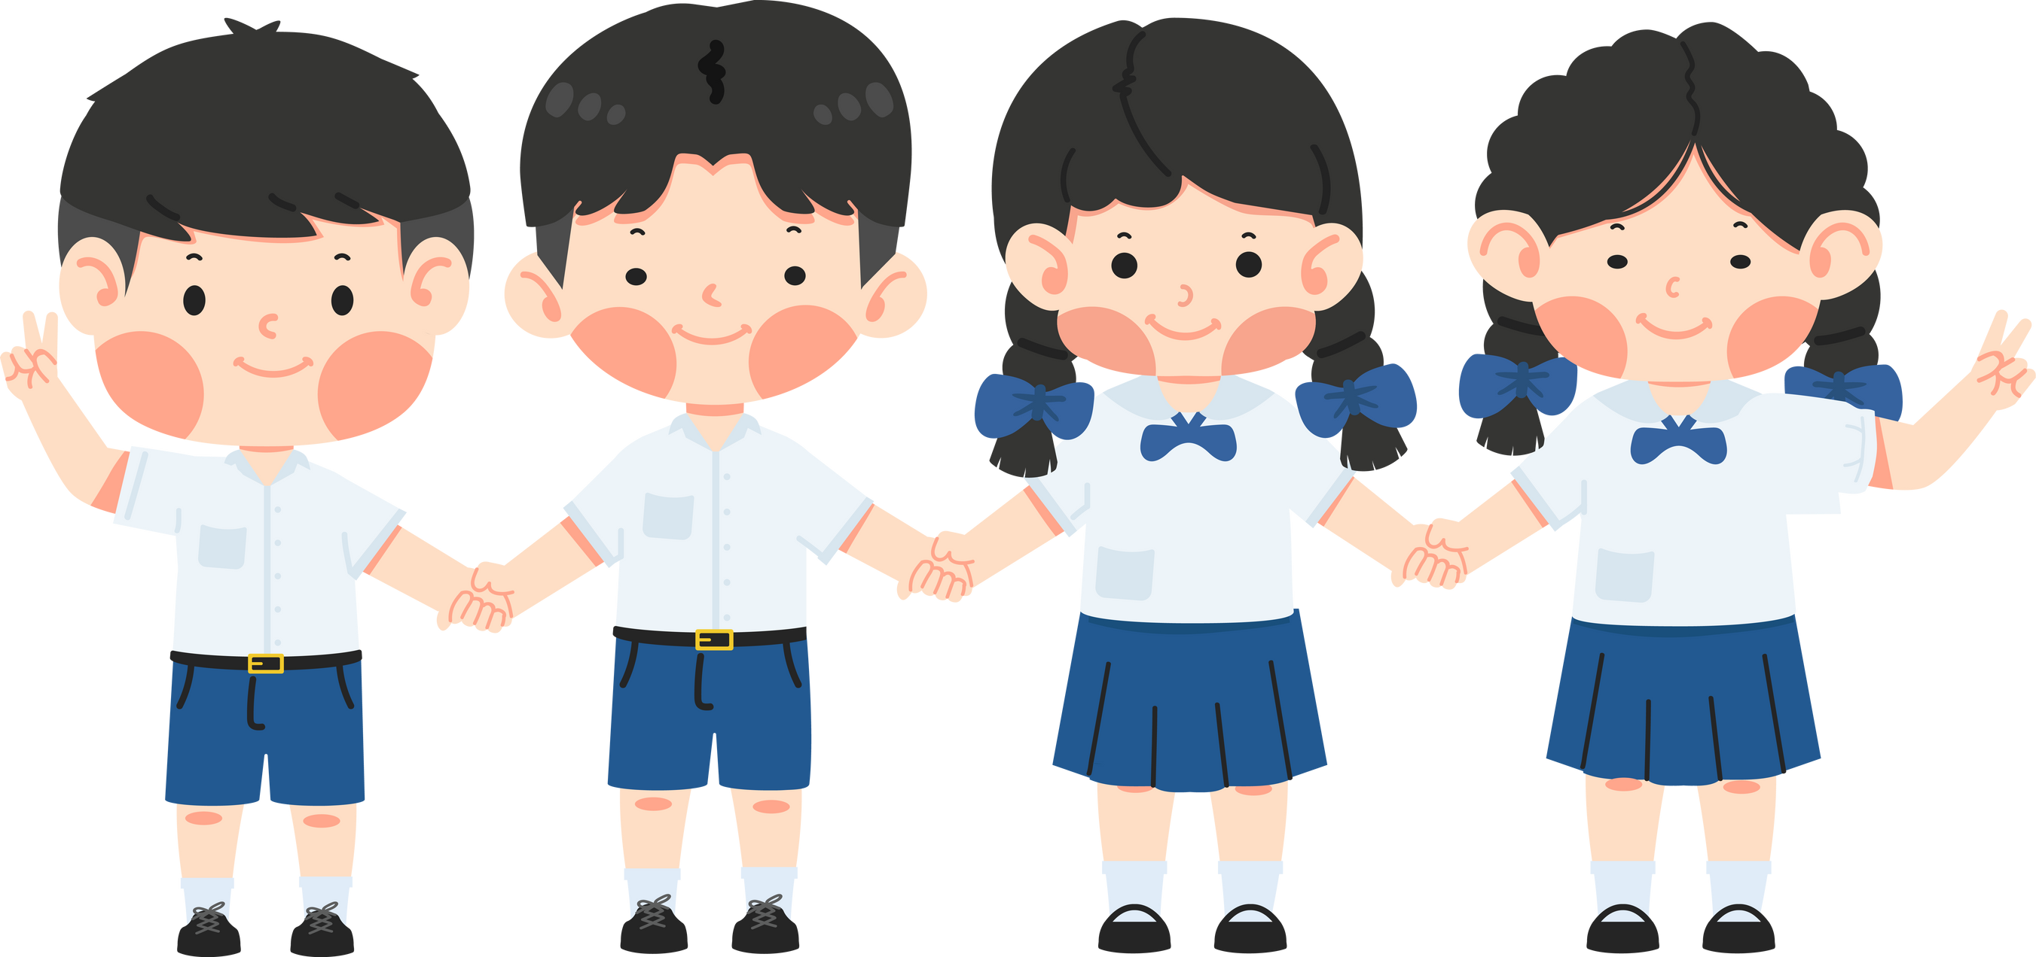
TERIMA KASIH

